Slide 1

智能合约的反编译
刘军杰-20210413

Slide 2
1.
理论知识
目录
2.
反编译
3.
反汇编

Slide 3
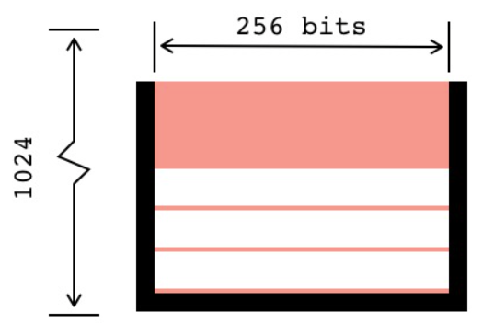
EVM
编程语言虚拟机一般有两种类型，基于栈，或者基于寄存器。大部分我们所熟知的语言都采用基于栈的虚拟机，比如Java虚拟机。在游戏领域非常流行的Lua语言则采用了基于寄存器的虚拟机。和JVM一样，EVM也是基于栈的虚拟机。EVM采用了32字节（256比特）的字长。EVM栈以字（Word）为单位进行操作，最多可以容纳1024个字。
和JVM一样，EVM执行的也是字节码。由于操作码被限制在一个字节以内，所以EVM指令集最多只能容纳256条指令。目前EVM已经定义了约142条指令，还有100多条指令可供以后扩展。这142条指令包括算术运算指令，比较操作指令，按位运算指令，密码学计算指令，栈、memory、storage操作指令，跳转指令，区块、智能合约相关指令等。

Slide 4
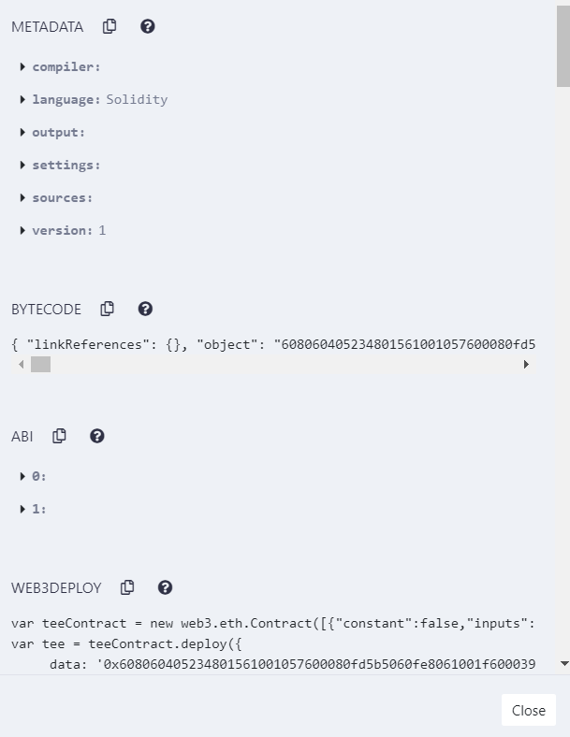
智能合约编译
在remix进行对上面的合约进行编译，它将代码转换为只有EVM可以理解的字节码。可以点击compliation detials按钮获得编译的结果。包括ABI，ByteCode，WEB3DEPLOY等合约的详细信息。

Slide 5
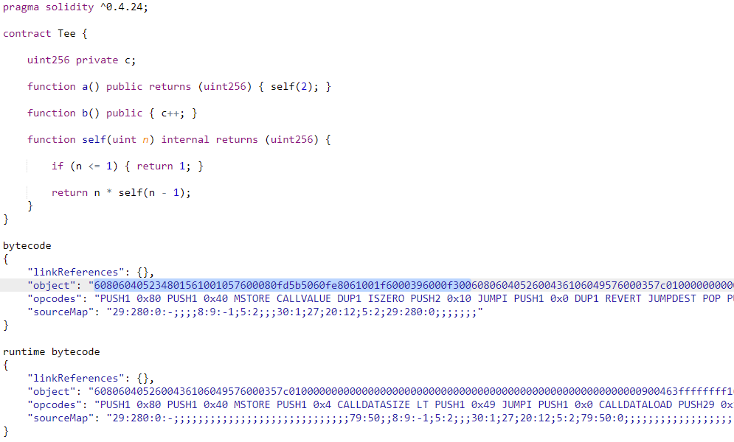
Bytecode和Runtime Bytecode
object为字节码，opcodes为操作码。在字节码里，runtime bytecode相比bytecode少了
608060405234801561001057600080fd5b5060fe8061001f6000396000f300

Slide 6
Bytecode和Runtime Bytecode
bytecode是最终存储在区块链中的字节码，也是将字节码存放在区块链、初始化智能合约（运行构造函数）时所需的字节码。
runtime bytecode只对应于存储在区块链中的字节码，与合约初始化和存放过程无关。
智能合约编译后的字节码，分为三个部分：部署代码、runtime代码、auxdata。
1、部署代码：以上面的输出结果为例，其中runtime bytecode相比bytecode少了的那部分字节码，即
6080604052348015600f57600080fd5b50603580601d6000396000f300为部署代码。以太坊虚拟机在创建合约的时候，会先创建合约账户，然后运行部署代码。运行完成后它会将runtime代码+auxdata 存储到区块链上。之后再把二者的存储地址跟合约账户关联起来(也就是把合约账户中的code hash字段用该地址赋值)，这样就完成了合约的部署。
2、runtime代码。
3、auxdata：每个合约最后面的43字节就是auxdata，它会紧跟在runtime代码后面被存储起来。
对于部署在测试网上的合约，当我们不能得到源码时，可以根据合约地址找到合约的字节码，根据字节码进行反编译和反汇编

Slide 7
OPCODE
智能合约的OPCODE是在EVM(Ethereum Virtual Machine)中进行解释执行，OPCODE为1字节，从0x00 - 0xff代表了相对应的指令，但实际有用的指令并没有0xff个，还有一部分未被使用，以便将来的扩展
指令集https://github.com/crytic/evm-opcodes
指令参考https://ethervm.io/#opcodes
opcode结构分析Deconstructing a Solidity Contract —Part I: Introduction – OpenZeppelin blog

Slide 8
0s: Stop and Arithmetic Operations (从0x00-0x0f的指令类型是STOP指令加上算术指令)
10s: Comparison & Bitwise Logic Operations (0x10-0x1f的指令是比较指令和比特位逻辑指令)
20s: SHA3 (目前0x20-0x2f只有一个SHA3指令)
30s: Environmental Information (0x30-0x3f是获取环境信息的指令)*
40s: Block Information (0x40-0x4f是获取区块信息的指令)*
50s: Stack, Memory, Storage and Flow Operations (0x50-0x5f是获取栈、内存、储存信息的指令和流指令(跳转指令))*
60s & 70s: Push Operations (0x60-0x7f是32个PUSH指令，PUSH1-PUSH32)
80s: Duplication Operations (0x80-0x8f属于DUP1-DUP16指令)
90s: Exchange Operations (0x90-0x9f属于SWAP1-SWAP16指令)
a0s: Logging Operations (0xa0-0xa4属于LOG0-LOG4指令)
f0s: System operations (0xf0-0xff属于系统操作指令)

Slide 9
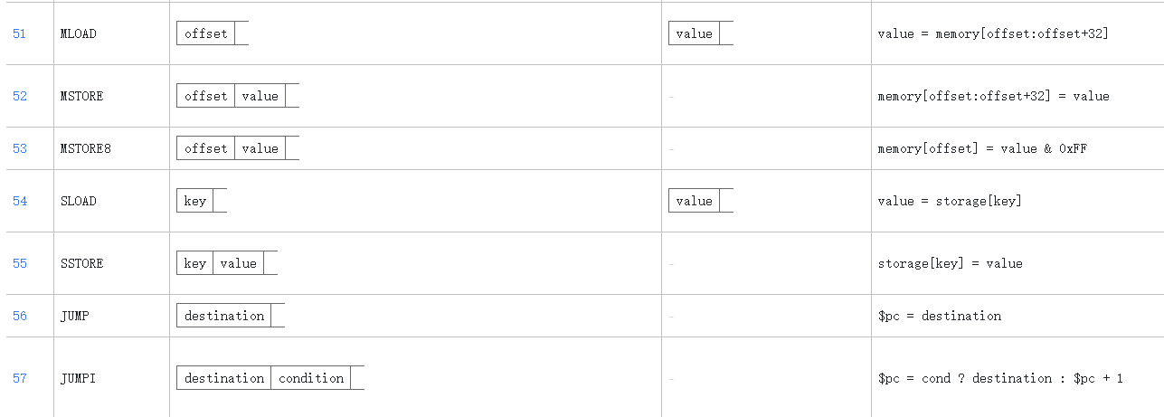
第一列是通过0x00～0xFF表示的opcode；第二列是对应的指令；第三列当前指令相关的输入参数（栈中）；第四列是执行当前指令的出参（栈中）；最后一列是表达式。

Slide 10
存储
在EVM中不存在寄存器，也没有网络IO相关的指令，只存在对栈(stack)，内存(mem), 存储(storage)的读写操作。
stack
使用的push和pop对栈进行存取操作，push后面会带上存入栈数据的长度，最小为1字节，最大为32字节，所以OPCODE从0x60-0x7f分别代表的是push1-push32
用于操作栈的指令有：
push：用从栈顶弹出一个元素,PUSH1会将OPCODE后面1字节的数据放入栈中，比如字节码是0x6060代表的指令就是PUSH1 0x60
popX：把紧跟在后面的 1-32 字节元素推入栈顶，Push 指令一共 32 条，从 Push1）到 Push32，因为栈的一个字是 256bit，一个字节 8bit，所以 Push 指令最多可以把其后 32 字节的元素放入栈中而不溢出。
dupX：用来复制从栈顶开始的第 1-16 个元素，复制后把元素在推入栈顶，Dup 指令一共 16 条，从 Dup1到 Dup16。
swapX：把栈顶元素和从栈顶开始数的第 1-16 个元素进行交换，Swap 指令一共 16 条，从 Swap1一直到 Swap16。
除了PUSH指令，其他指令获取参数都是从栈中获取，指令返回的结果也是直接存入栈中

Slide 11
存储
mem
内存的存取操作是MSTORE和MLOAD
MSTORE(arg0, arg1)从栈中获取两个参数，表示MEM[arg0:arg0+32] = arg1
MLOAD(arg0)从栈中获取一个参数，表示PUSH32(MEM[arg0:arg0+32])
因为PUSH指令，最大只能把32字节的数据存入栈中，所以对内存的操作每次只能操作32字节
还有一个指令MSTORE8，只修改内存的1个字节
内存的作用一般是用来存储返回值，或者某些指令有处理大于32字节数据的需求
比如: SHA3(arg0, arg1)从栈中获取两个参数，表示SHA3(MEM[arg0:arg0+arg1])，SHA3对内存中的数据进行计算sha3哈希值，参数只是用来指定内存的范围
Solidity 保留了 4 个 32 字节的插槽（slot）：
0x00 - 0x3f：用于保存方法（函数）哈希的临时空间
0x40 - 0x5f：当前已分配的 内存memory 大小（又名，空闲 内存memory 指针）
0x60 - 0x7f：0 值插槽
临时空间可以在语句之间使用（即在内联汇编之中）。0 值插槽则用来对动态内存数组进行初始化，且永远不会写入数据（因而可用的初始内存指针为 0x80）。

Slide 12
存储
storage
用来存储智能合约中所有的全局变量
stack和mem都是在EVM执行OPCODE的时候初始化，但是storage是存在于区块链中，我们可以类比为计算机的存储磁盘。就算不执行智能合约，我们也能获取智能合约storage中的数据:
eth.getStorageAt(合约地址, slot)
storage是一个超大的数组，数组可以看成储物柜，slot就是一个个的小柜子。
每一个slot的大小是32字节，slot0的地址（即storage的起始地址）是0x00。Solidity对声明时候没有进行初始化的变量，都默认值为0。
变量位置按照声明的顺序，从slot0开始排序。因此a存储在了slot0。
变量占用的内存大小与他定义的类型一致，也就是uint256占用32个字节，uint8占用1个字节。
如果一个变量不能完全存在一个slot中，那么他就从下一个slot开始存储。
使用SLOAD和SSTORE进行操作
SSTORE(arg0, arg1)从栈中获取两个参数，表示eth.getStorageAt(合约地址, arg0) = arg1
SLOAD(arg0)从栈中获取一个参数，表示PUSH32(eth.getStorageAt(合约地址, arg0))

Slide 13
变量的存储
智能合约的变量从作用域可以分为三种, 全局公有变量(public), 全局私有变量(private), 局部变量。
全局变量和局部变量的区别是，全局变量储存在storage中，而局部变量是被编译进OPCODE中，在运行时，被放在stack中，等待后续使用。
因为私有变量也是全局变量，储存在storage中，而storage是存在于区块链当中，所以相当于私有变量也是公开的。

Slide 14
定长变量
第一种我们归类为定长变量，所谓的定长变量，也就是该变量在定义的时候，其长度就已经被限制住了
比如定长整型(int/uint......), 地址(address), 定长字节数组(bytes1-32)
这类的变量在storage中都是按顺序储存
address a; // slot = 0
uint8 b; // 0
address c; // 1
uint16 d; // 1
uint a; // slot = 0
address b; // 1
ufixed c; // 2
bytes32 d; // 3
##
a == eth.getStorageAt(contract, 0)
d == eth.getStorageAt(contract, 3)
在opcode层面，获取a的值得操作是: SLOAD(0) & 0xffffffffffffffffffffffffffffffffffffffff
获取b值得操作是: SLOAD(0) // 0x10000000000000000000000000000000000000000 & 0xff
获取d值得操作是: SLOAD(1) // 0x10000000000000000000000000000000000000000 & 0xffff
除了address的长度是160bits，其他变量的长度都是256bits，而storage是256bits对齐的，所以都是一个变量占着一块storage，但是会存在连续两个变量的长度不足256bits的情况

Slide 15
变长变量
如果 bytes 和 string 的数据很短，那么它们的长度也会和数据一起存储到同一个插槽。具体地说：如果数据长度小于等于 31 字节， 则它存储在高位字节（左对齐），最低位字节存储 length * 2。如果数据长度超出 31 字节，则在主插槽存储 length * 2 + 1， 数据照常存储在 keccak256(slot) 中。
arrays有两种类型，静态长度uint[3]与动态长度uint[]。静态长度的话，在编译的时候，就可以确定他的内存占用大小，因此可以提前分配。但是动态长度的array，他的元素大小是不确定的，因此需要使用别的方式来存储动态长度的数组。举个例子：
pragma solidity ^0.4.0;
contract hello {
uint a;
uint[] public b;
uint c;
uint[3] d;
}
其中a的位置是slot0，那么b的位置是slot1，c的位置是slot2，d的位置是slot3-slot5。可以看到动长数组只占用了一个slot，然后这个位置用来存放动长数组的长度，即b.lenght的值。动态数组的元素存储在其他的位置，这个位置根据keccak256()方法计算出来，比如b[1]的位置就是keccak256(1 . p)。其中p是b所在slot1的起始地址0x32（因为一个slot占32个字节），另外.代表的是连接符。

Slide 16
映射变量
映射mapping 的大小是不可预知的，所以我们使用 Keccak-256 哈希计算来
找到具体数值的起始位置。 这些起始位置本身的数值总是会占满堆栈插槽。
映射mapping会在某个位置 p 处占用一个（未填充的）存储中的插槽，该插槽未被使用（但它仍是需要的， 以使两个相同的映射mapping 在彼此之后会使用不同的散列分布）。映射mapping 中的键 k 所对应的值会位于 keccak256(k . p)， 其中 . 是连接符。如果该值又是一个非基本类型，则通过添加 keccak256(k . p) 作为偏移量来找到位置。
>>> from sha3 import keccak_256
>>> data = "d25ed029c093e56bc8911a07c46545000cbf37c6".rjust(64, "0")
>>> data += "00".rjust(64, "0")
>>> keccak_256(data.encode()).hexdigest()
'739cc24910ff41b372fbcb2294933bdc3108bd86ffd915d64d569c68a85121ec'
#
a["0xd25ed029c093e56bc8911a07c46545000cbf37c6"] == SLOAD("739cc24910ff41b372fbcb2294933bdc3108bd86ffd915d64d569c68a85121ec")
我们也可以使用以太坊客户端直接获取:
> eth.getStorageAt(合约地址, "739cc24910ff41b372fbcb2294933bdc3108bd86ffd915d64d569c68a85121ec")

Slide 17
函数调用方式
pragma solidity ^0.4.18;
contract Test {
address public owner;
uint public prize;
function Test() {
owner = msg.sender;
}
function test1() constant public returns (address) {
return owner;
}
function test2(uint p) public {
prize += p;
}
}

Slide 18
函数调用方式
第一个调用函数的方式就是使用EVM进行执行OPCODE:
# 调用test1
> eth.call({to: "0xc9fbe313dc1d6a1c542edca21d1104c338676ffd", data: "0x6b59084d"})
"0x0000000000000000000000000109dea8b64d87a26e7fe9af6400375099c78fdd"
> eth.getStorageAt("0xc9fbe313dc1d6a1c542edca21d1104c338676ffd", 0)
"0x0000000000000000000000000109dea8b64d87a26e7fe9af6400375099c78fdd"
第二种方式就是通过发送交易:
# 调用test2
> eth.getStorageAt("0xc9fbe313dc1d6a1c542edca21d1104c338676ffd", 1)
"0x0000000000000000000000000000000000000000000000000000000000000005"
> eth.sendTransaction({from: eth.accounts[0], to: "0xc9fbe313dc1d6a1c542edca21d1104c338676ffd", data: "0xcaf446830000000000000000000000000000000000000000000000000000000000000005"})
> eth.getStorageAt("0xc9fbe313dc1d6a1c542edca21d1104c338676ffd", 1)
"0x000000000000000000000000000000000000000000000000000000000000000a"
使用call调用函数是在本地使用EVM执行合约的OPCODE，所以可以获得返回值
通过交易调用的函数，能修改区块链上的storage

Slide 19
目录
1.
理论知识
2.
反编译
3.
反汇编

Slide 20
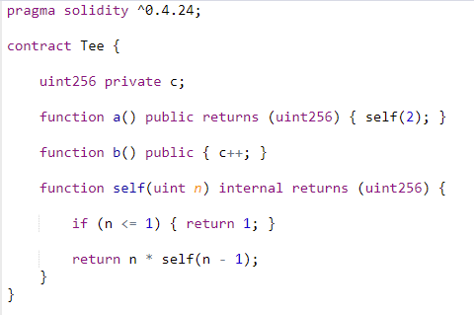
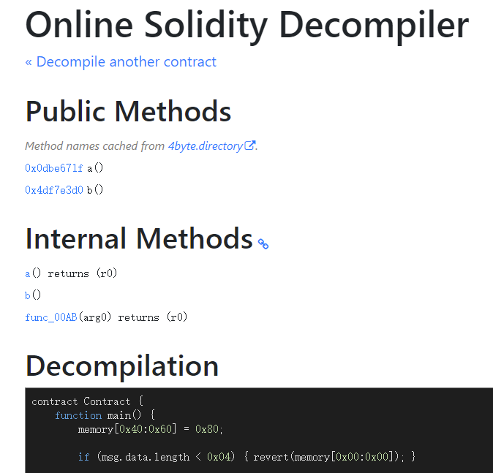
在remix中编译合约，得到字节码
根据字节码，利用反编译工具进行反编译
反编译网站：https://ethervm.io/decompile/

Slide 21
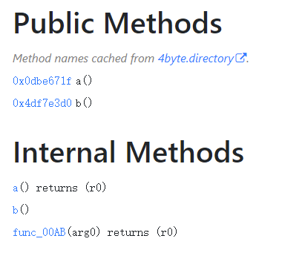
函数选择器
EVM里对函数的调用都是取bytes4(keccak256(函数名(参数类型1,参数类型2))传递的，即对函数签名做keccak256哈希后取前4字节。作为该函数的唯一标识。

Slide 22
目录
1.
理论知识
2.
反编译
3.
反汇编

Slide 23
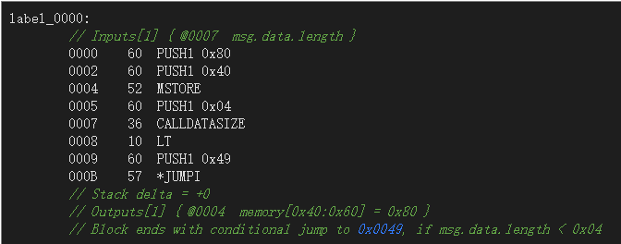

1: 0x40
0: 0x80
1: calldatasize
0: 0x04
1：0x49
0: 0 或者 1

Slide 24
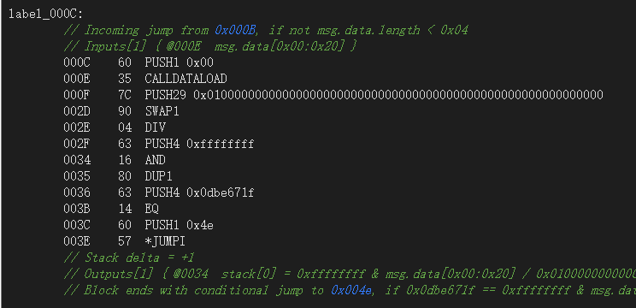
EQ指令表示取两个栈顶值，如果两值相等就将1入栈（也就是说a()函数标识符与调用参数中的函数标识符相等），反之将0入栈。
1：0x0100000000000000000000000000000000000000000000000000000000
0：calldata值
2：0x0dbe671f
1：调用参数中的函数标识符
0：调用参数中的函数标识符
2：0x4e
1：1 或 0
0：调用参数中的函数标识符

Slide 25
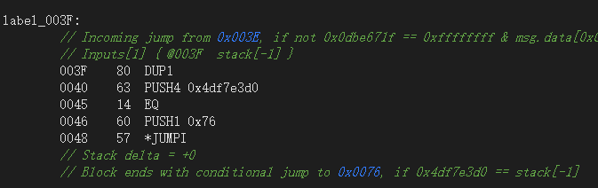

2：0x4df7e3d0
1：调用参数中的函数标识符
0：调用参数中的函数标识符
2：0x76
1：1 或 0
0：调用参数中的函数标识符

Slide 26
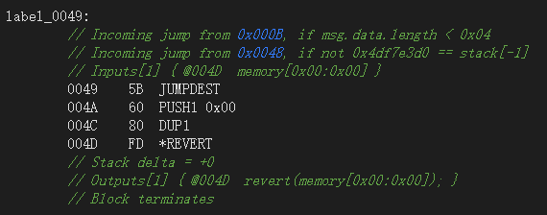


Slide 27
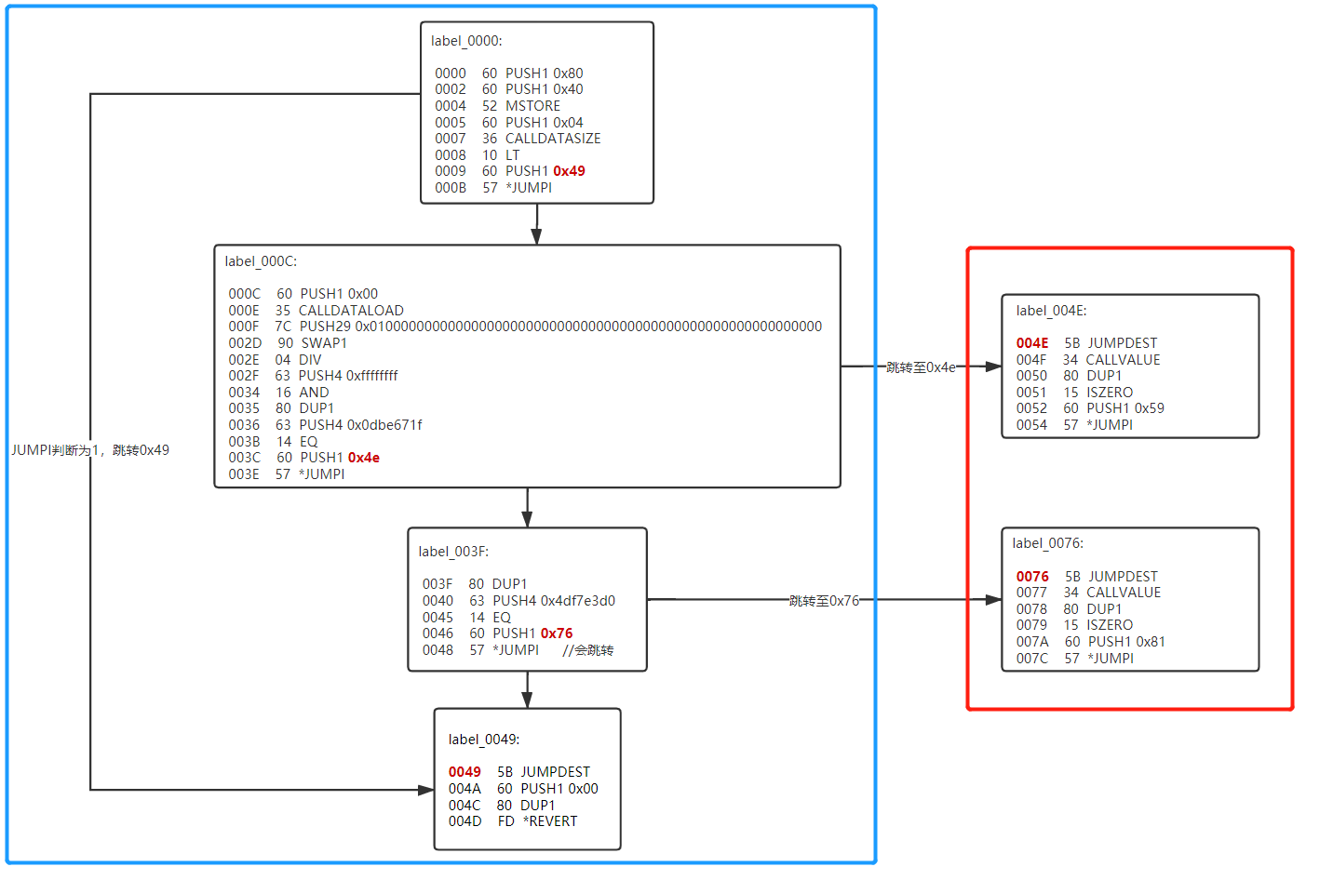

Slide 28

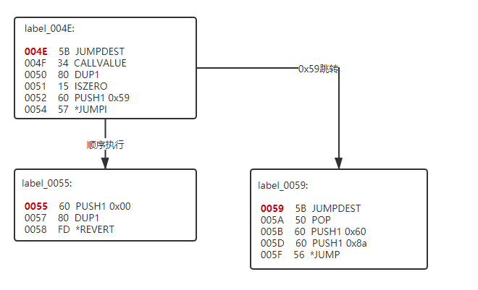

执行0x4e是上一步中判断后证明该函数签名是为a()函数
（CALLVALUE）获取交易中的转账金额，（DUP1）复制转账金额值到栈顶，（ISZERO）把栈顶转账金额值出栈，如果该值是0则把1入栈，否则把0入栈。（JUMPI）这里如果转账金额值为0，（PUSH1 0x59）该段指令就会跳转到0x59；如果转账金额不为0，则顺序执行下一行指令。由此可知该段指令主要是为了判断a()函数是否存在转账操作。a()不接受msg.value
最终结果为停止执行，回滚状态。
0059指令内容：（pop）把栈顶值出栈，也就是转账金额值；（PUSH1 0x60和PUSH1 0x8a）将0x60和0x8a依次压入栈中；（JUMP）跳转到栈顶0x8a位置。
进入a()函数

Slide 29

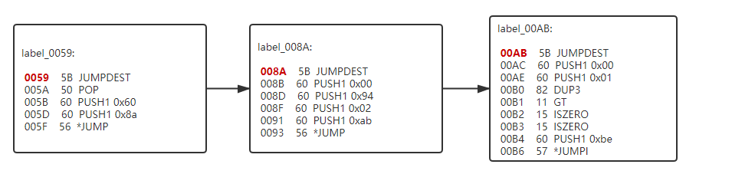

0:0x60
3:2
2:0x94
1:0x00
0:0x60
6:2 UP3
5:0x01
4:0x00
3:2
2:0x94
1:0x00
0:0x60
5:0x01 ISZERO
4:0x00
3:2
2:0x94
1:0x00
0:0x60
之后JUMP指令将跳转至00AB。该段指令中：（PUSH1 0x00，PUSH1 0x01）依次将0x00和0x01压入栈；（DUP3）复制当前栈中第三个值0x02放入栈顶；（GT）把栈顶两个值出栈，先出栈的值0x02大于后出栈的值0x01，把1入栈；（ISZERO）把栈顶值1出栈，该值不是0把0入栈；继续（ISZERO）把栈顶值0出栈，该值是0把1入栈；（JUMPI）这里栈顶值为1，（PUSH1 0xbe）跳转到0xbe。

Slide 30

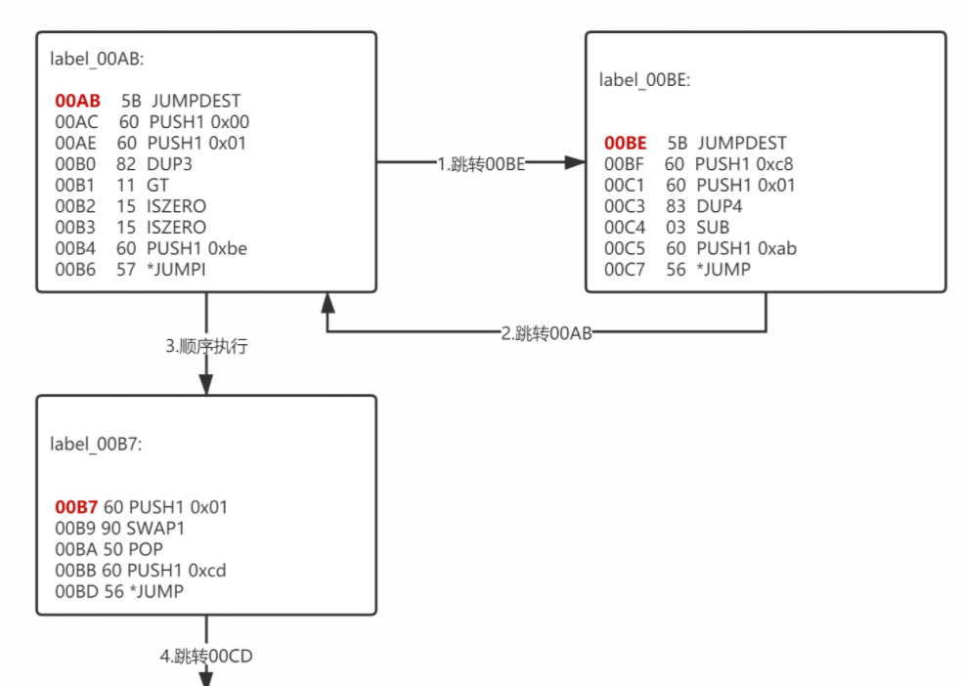


00BE
00AB
00B7
DUP4
7:0x02
6:0x01
5:0xc8
4:0x00
3:0x02
2:0x94
1:0x00
0:0x60
DUP3
9:0x01
8:0x01
7:0x00
6:0x01
5:0xc8
4:0x00
3:0x02
2:0x94
1:0x00
0:0x60
swap1
8:0x00
7:0x01
6:0x01
5:0xc8
4:0x00
3:0x02
2:0x94
1:0x00
0:0x60
7:0xab
6:0x01
5:0xc8
4:0x00
3:0x02
2:0x94
1:0x00
0:0x60
9:0xbe
8:0x00
7:0x00
6:0x01
5:0xc8
4:0x00
3:0x02
2:0x94
1:0x00
0:0x60
8:0xcd
7:0x01
6:0x01
5:0xc8
4:0x00
3:0x02
2:0x94
1:0x00
0:0x60

Slide 31

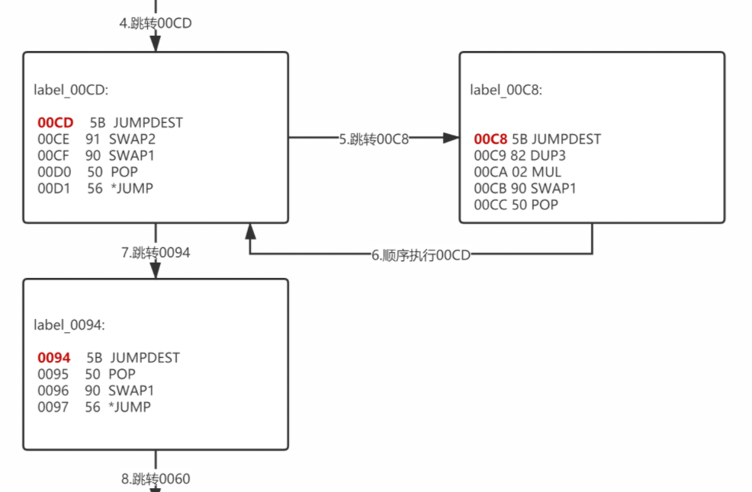


00CD
00C8
00CD
0094
swap2
7:0xc8
6:0x01
5:0x01
4:0x00
3:0x02
2:0x94
1:0x00
0:0x60
swap1
7:0x01
6:0xc8
5:0x01
4:0x00
3:0x02
2:0x94
1:0x00
0:0x60
DU03
6:0x02
5:0x01
4:0x00
3:0x02
2:0x94
1:0x00
0:0x60
swap2
4:0x94
3:0x02
2:2
1:0x00
0:0x60
1:0x60
0:0x00
swap1
4:0x02
3:0x94
2:2
1:0x00
0:0x60
6:0xc8
5:0x01
4:0x00
3:0x02
2:0x94
1:0x00
0:0x60
pop
5:0x00
4:2
3:0x02
2:0x94
1:0x00
0:0x60
3:0x94
2:2
1:0x00
0:0x60

Slide 32
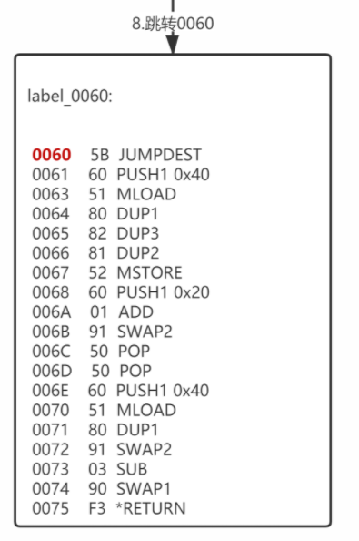
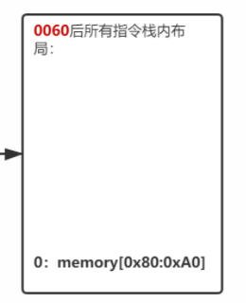


Slide 33
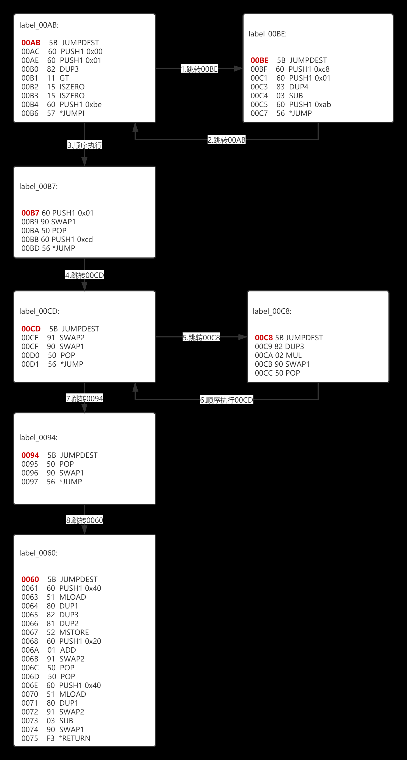
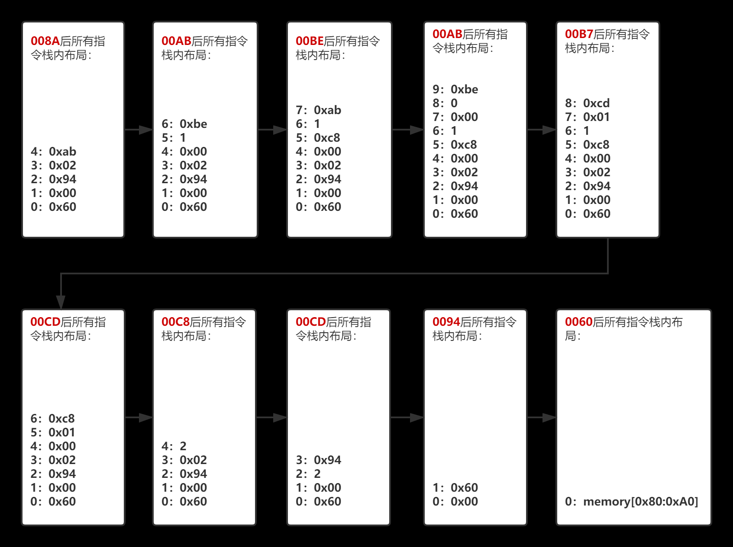
function func_00AB调用指令和栈布局

Slide 34
THANKS

